Slide 1
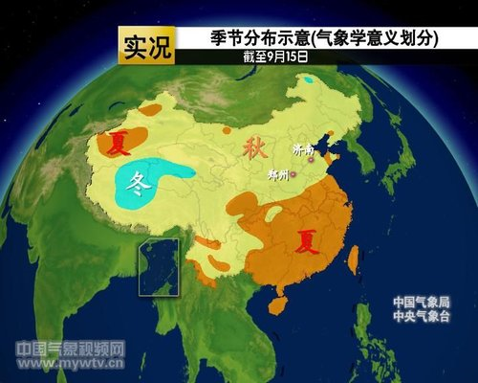
哈尔滨
西安
上海
台北
http://weather.news.qq.com/a/20120917/000011.htm
Notes:
中国气象视频网9月16日讯 郑州、济南9月11日正式进入气象学意义上的秋天。目前，北方省会级大城市全部完成了夏秋季节转换。郑州常年入秋时间是9月9日，今年略偏晚两天，济南常年的入秋时间是9月17日，今年的秋天提前到来。四川盆地、江淮和江南一带也正在逐渐迈进秋天的门槛。省会级城市中，像成都、武汉、贵阳12日开启了入秋进程，南昌、南京和合肥也于13日开启入秋进程。

